Slide 2
PÄIHDETYÖ HELSINGIN VANKILASSA

Slide 3
YKSILÖTYÖ
PUHEEKSIOTTO
TILANNEKARTOITUS
RETKAHDUKSEN KÄSITTELY
RETKAHDUKSEN EHKÄISY
PALVELUOHJAUS
VIISI KESKUSTELUA MUUTOKSESTA (VKM)
KORVAUSHOITO PROSESSIN ALOITTAMINEN
VKV PÄIHDEKUNTOUTUKSET
VERKOSTOTYÖ

Slide 4
RYHMÄMUOTOINEN OHJELMATYÖ
ANTIRIIPPUVUUS-RYHMÄ
KALTERIT TAAKSE-RYHMÄ (alkaa syksyllä 2019)

Slide 5
VERTAISTUKI
AA-RYHMÄ
NA-RYHMÄ (Sörkka-yhteisö, Päihdekuntoutusosasto)
KOKEMUSASIANTUNTIJAT mm. Krits, VVA ry

Slide 6
VERKOSTOTYÖ JA ULKOPUOLINEN SIJOITTELU
KUNTIEN PÄIHDEPALVELUT
KUNTIEN SOSIAALITYÖ
PÄIHDEKUNTOUTUSLAITOKSET mm. R-kuntoutus, Ridasjärven päihdehoitokeskus
SAKKOVANKIEN SUORA OHJAUS PÄIHDEKUNTOUTUKSEEN

Slide 7
PÄIHDETYÖ KUNTOUTTAVILLA OSASTOILLA
TOIMINTA JA TUKIOSASTO (TOTU)
NUORTEN OSASTO
LYHYT AIKAISTEN VANKIEN OSASTO (LYVA)

Slide 8
SÖRKKA-YHTEISÖ (SY)
8 PAIKKAA
YHTEISÖHOITOMALLI (yhteisön jäsenet itse kantavat vastuuta hyvinvoinnistaan ja yhteisön toimivuudesta)
AKKREDITOITU
HOITOAIKA 4-8KK
VIIKKO-OHJELMA: yhteisökokous, kuntouttavat ja toiminnalliset ryhmät, musiikkiterapia, liikunta, arkirutiinit
TYÖRYHMÄ: rooli toimia yhteisön jäsenininä, jokaisella vangilla oma yhdyshenkilö työryhmästä
- kaksi päihdetyön erityisohjaajaa, kaksi osaston vartijaa, sosiaalityönerityisohjaaja, psykologi

Slide 9
SÖRKKÄ-YHTEISÖ
TOIMINNAN TAVOITTEENA TUKEA KUNTOUTUKSEEN OSALLISTUJAA MIELEKKÄÄN, PÄIHTEETTÖMÄN ELÄMÄN SAAVUTTAMISESSA JA YLLÄPITÄMISESSÄ
TAVOITTEENA VASTUUN OTTAMINEN OMASTA ELÄMÄSTÄ SEKÄ YHTEISÖN, YHTEISÖLLISEN VASTUUN MERKITYKSEN YMMÄRTÄMINEN
PERUSPERIAATTEITA DEMOKRAATTISUUS JA HAKEUTUMISEN MATALA KYNNYS
KESKEINEN TAVOITE KIINNITTYMINEN JATKOKUNTOUTUKSEEN TOIPUMISPROSESSIN TAKAAMISEKSI

Slide 10
SÖRKKÄ-YHTEISÖ
ARVOT: rehellisyys, avoimuus, väkivallattomuus, luottamus, myönteisyys, sitoutuneisuus, halukkuus muutoksille, vastuullisuus kaikessa tekemisessä, henkinen valmius, johdonmukaisuus tavoitteissa
PERIAATTEET: yhteisöllisyys, tasa-arvoisuus, päihteettömyys, kunnioitus muiden päihdekuntoutusta kohtaan, puuttuminen on välittämistä, jaa hyvät asiat ja käsittele huonot asiat, ole kannustava, tule oppimaan, älä lusimaan

Slide 12
PÄIHDEKUNTOUTUSOSASTO (PO)
Helsingin vankilan päihdekuntoutusosaston visio on valmentaa rikoksettomaan elämään ja olla edelläkävijä valmentavassa päihdekuntoutuksessa. Olla vaihtoehto yhteisöhoidolle.
Päihdekuntoutusosaston missiona on kuntouttaa asiakkaita tieteellisesti tutkitulla lähestymistavalla ja kehittää hoitomallia vastaamaan tämän hetken muuttuviin tarpeisiin. Tavoitteena on kehittää yhteiskunnallisesti toimivampia ja tehokkaampia addiktion kognitiivisia hallintasovelluksia kustannustehokkaasti. Kehitämme toimintaamme kuntoutujilta ja yhteistyökumppaneiltamme saadun palautteen pohjalta.

Slide 13
PÄIHDEKUNTOUTUSOSASTO
TARKOITETTU VANGEILLE, JOTKA HALUAVAT PÄIHTEETTÖMYYTTÄ JA SITOUTUVAT PÄIHTEETTÖMYYTEEN KUNTOUTUSJAKSON AJAKSI.
Tavoitteena:
ANTAA TIETOA PÄIHDERIIPPUVUUTTA YLLÄPITÄVISTÄ TEKIJÖISTÄ
AUTTAA KUNTOUTUJAA TUNNISTAMAAN JA MUUTTAMAAN PÄIHTEIDEN KÄYTTÖÄ YLLÄPITÄVIÄ USKOMUKSIA
OPETTAA PÄIHDEMIELIHALUJEN HALLINTAA
OPPIA UUDENLAISIA JA VAIHTOEHTOISIA AJATUS- JA TOIMINTAMALLEJA

Slide 14
PÄIHDEKUNTOUTUSOSASTO (PO)
9 PAIKKAA
HOITOAIKA 1-8KK
KOGNITIIVINEN VIITEKEHYS
KOGNITIIVIS-BEHAVIORAALISET MENETELMÄT
PSYKOEDUKATIIVISET RYHMÄT mm. addiktion hallinta, ahdistuksen hallinta, retkahduksen ehkäisy.
VARTIJAN RYHMÄ (mm. arjentaidot, liikunta)
LIIKUNTA
KOKEMUSASIANTUNTIJAN RYHMÄ
KORVA-AKUPUNKTIO
VERKOSTOTYÖ
INFOT
PALVELUOHJAUS
NA-RYHMÄ

Slide 15
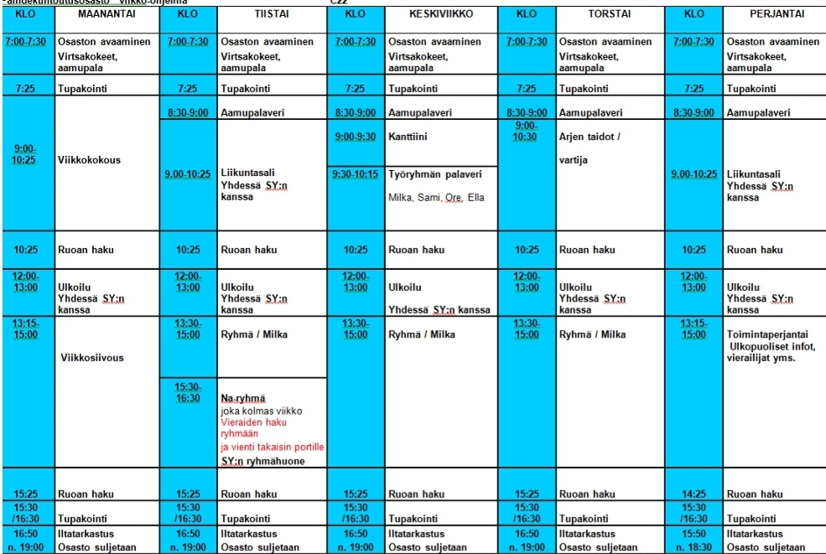
VIIKKO-OHJELMA

